Slide 1

TRƯỜNG TIỂU HỌC QUANG TRUNG
MÔN: TỰ NHIÊN VÀ XÃ HỘI
Bài 7: Cùng khám phá trường học (Tiết 3)
Giáo viên: Trần Thị Thu Hiền

Slide 2
KHỞI ĐỘNG

Slide 3

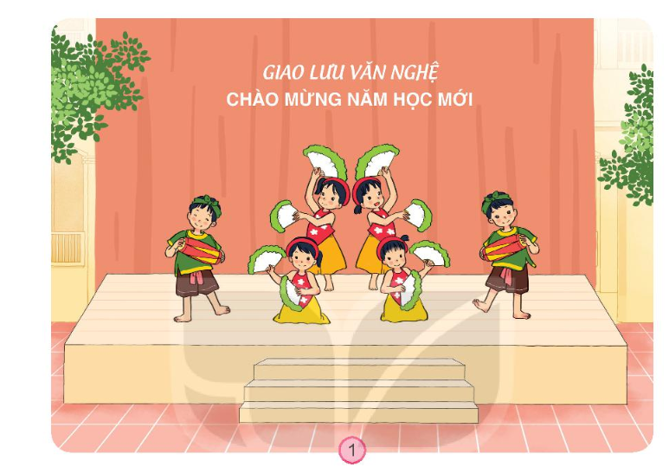
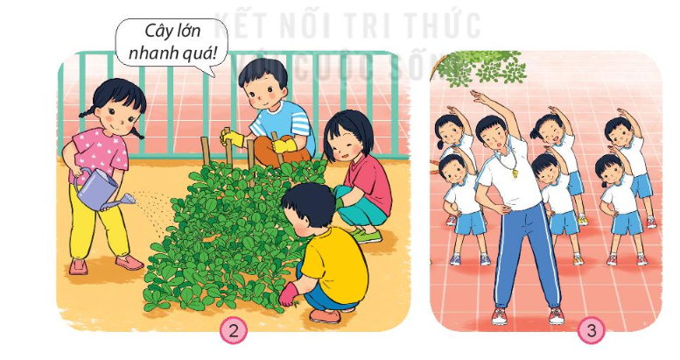
Nói những hoạt động ở trường. Các hoạt động đó diễn ra ở đâu?
Văn nghệ
Trồng cây

Slide 4
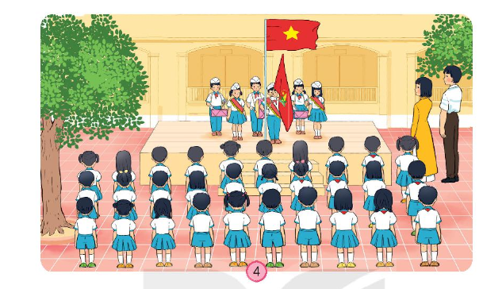
chào cờ đầu tuần
Tập thể dục

Slide 5

Kể về các hoạt động chính ở trường em.
Em muốn tham gia hoạt động nào ở trường nhất? Vì sao?

Slide 6
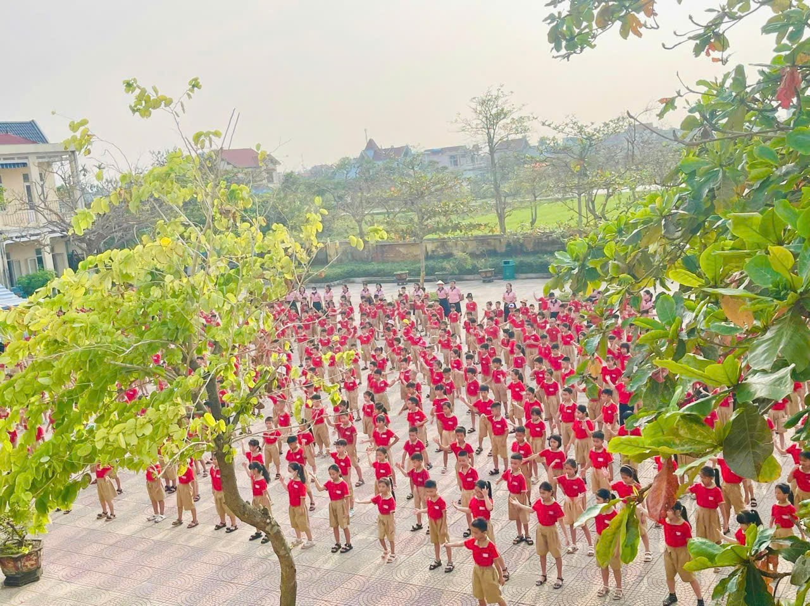
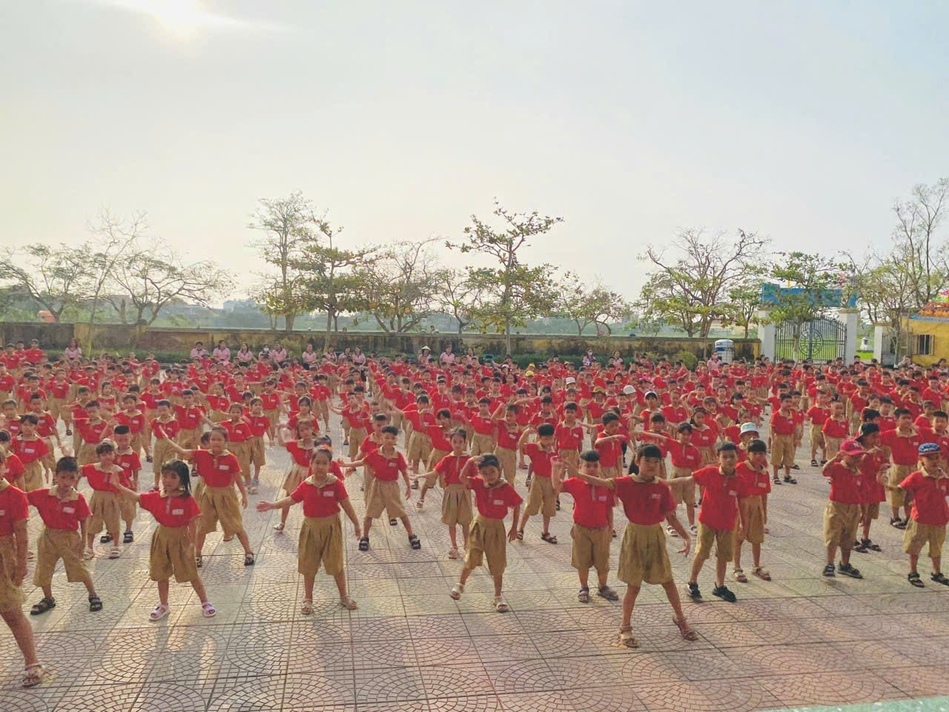

Slide 7
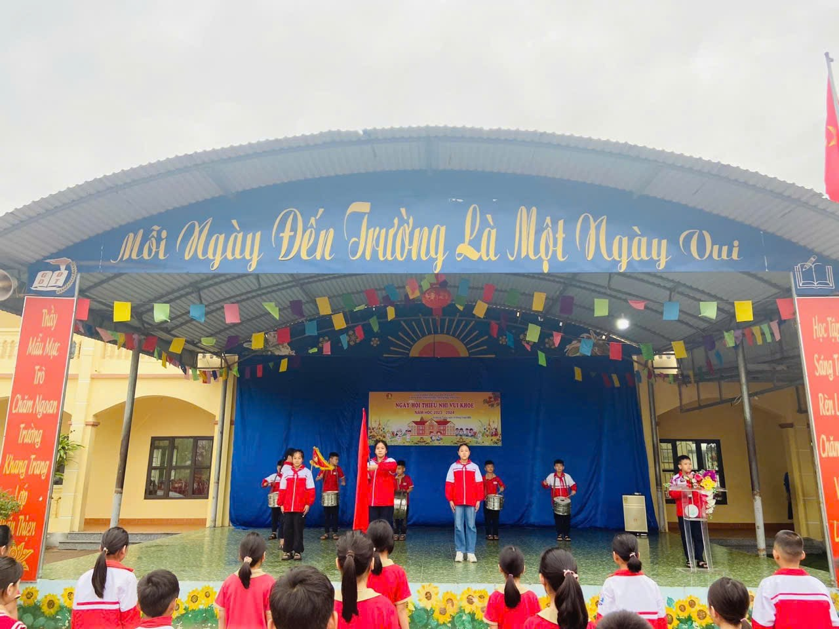
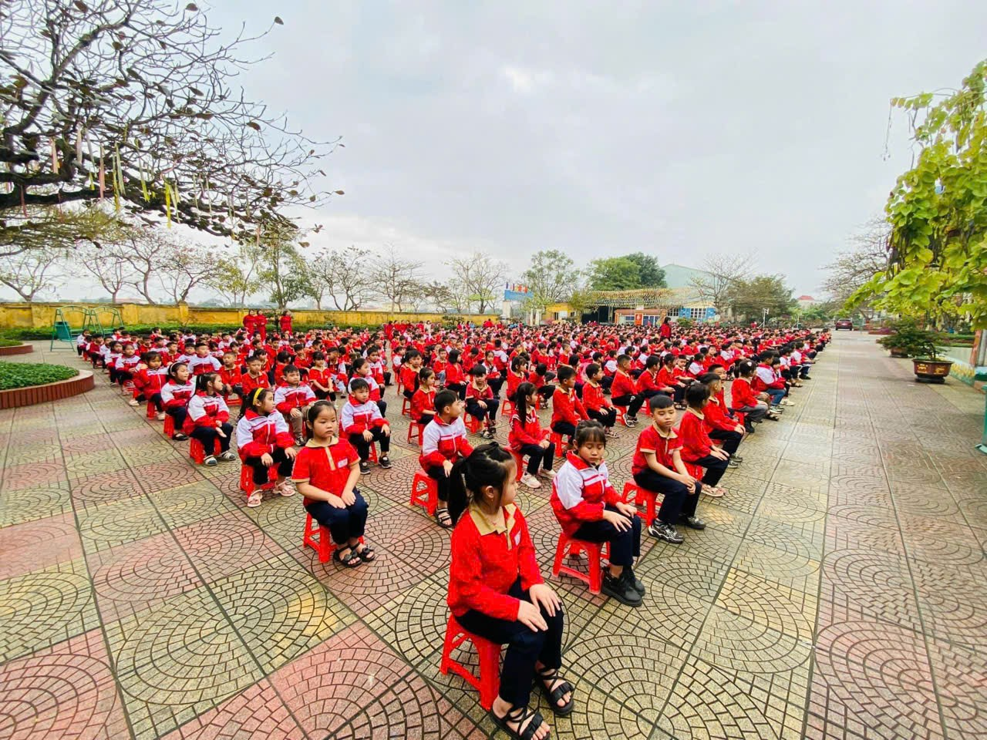

Slide 8
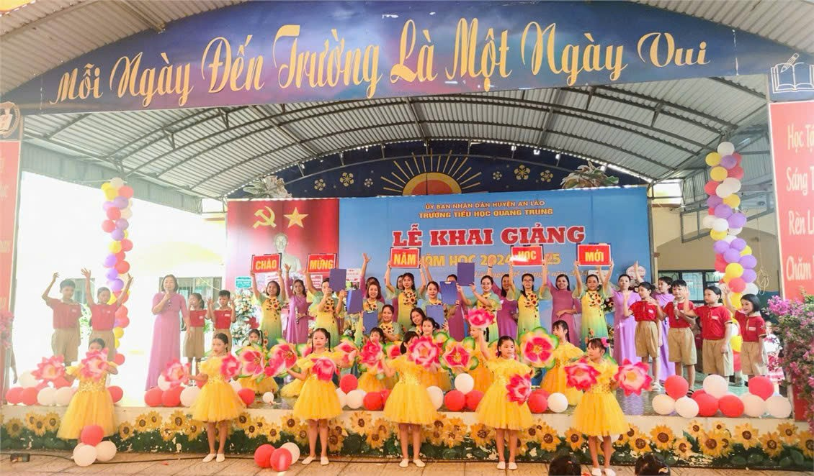
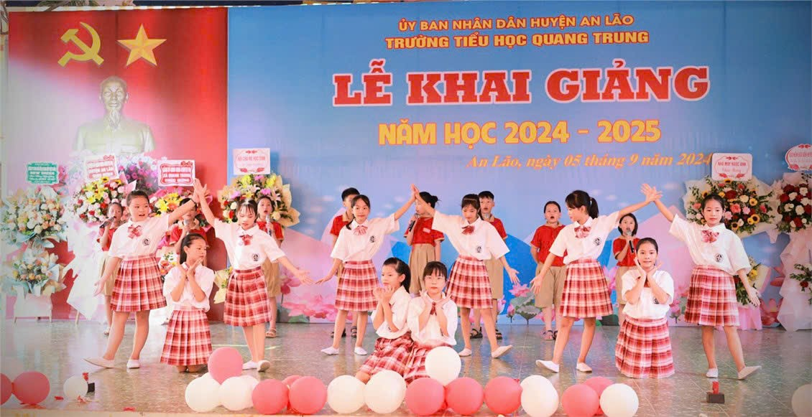

Slide 9
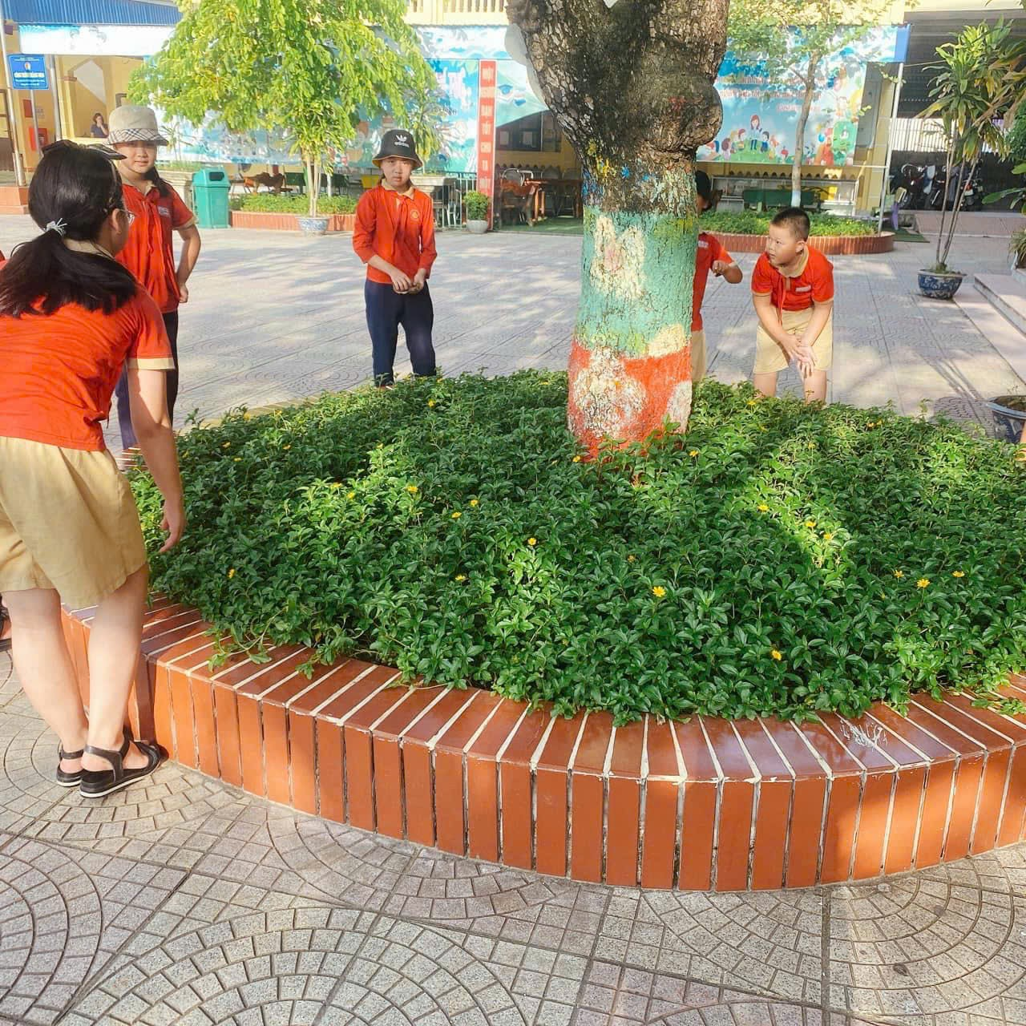
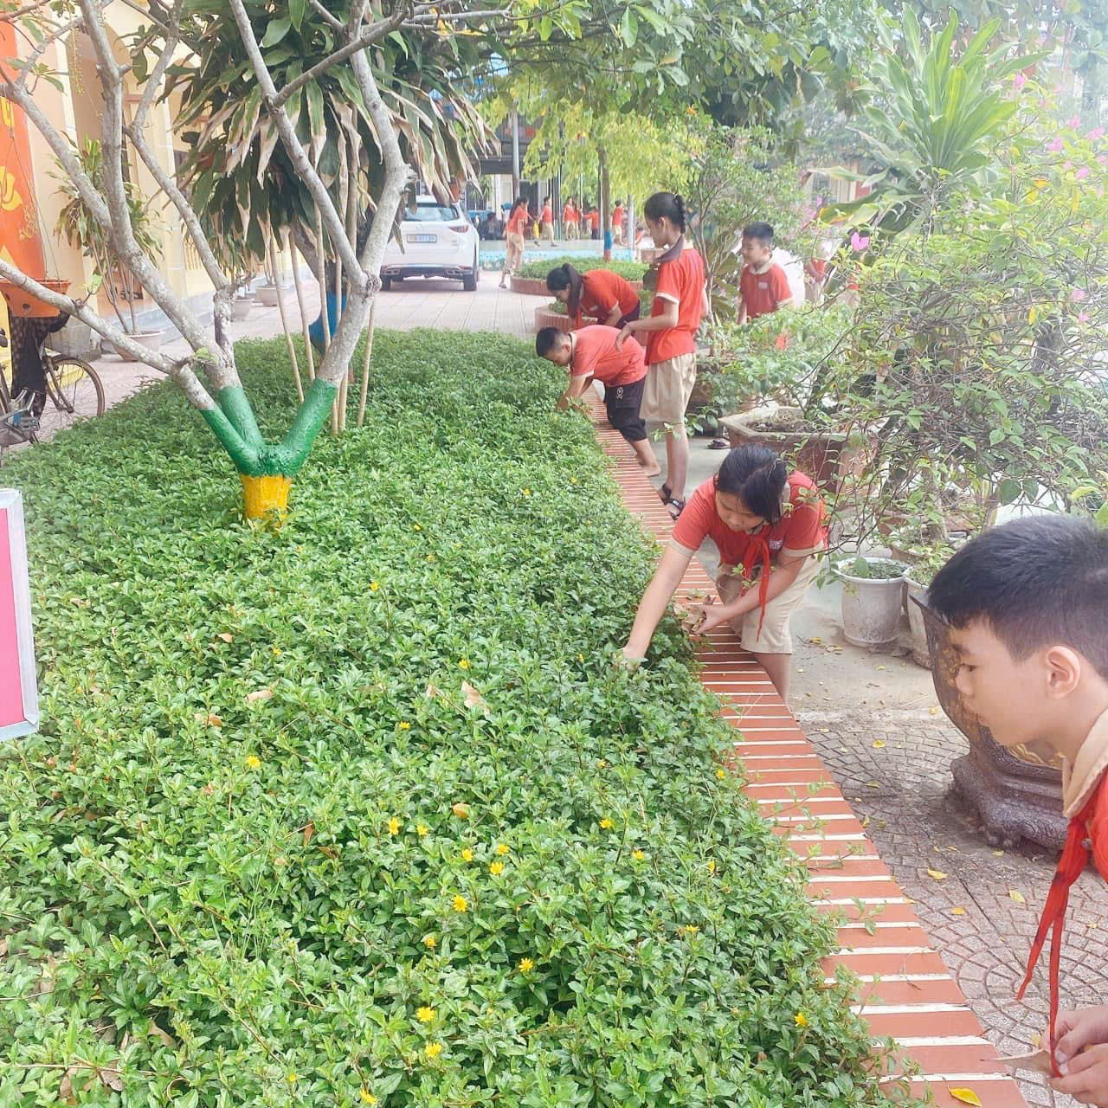

Slide 10
Video học sinh trường Tiểu học Quang Trung xếp hàng ra về

Slide 11
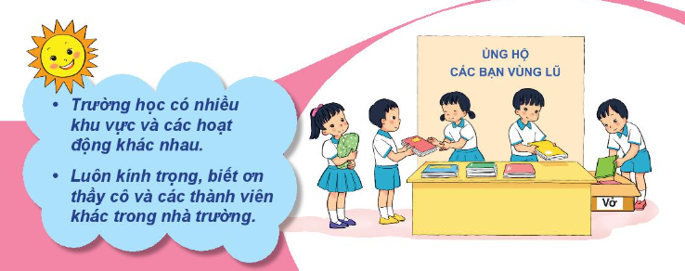

Slide 12

TẠM BIỆT VÀ HẸN GẶP LẠI !
Dđ

